Slide 1
3. Estadística Descriptiva
Describir datos con tablas y gráficas (variables cuantitativas y categóricas)
Descripción numérica del centro, variabilidad, de posición (variables cuantitativas)
Descripción bivariada (en práctica, la mayoría de los estudios tienen varias variables)

Slide 2
1. Tablas y Gráficas
Distribución de frecuencias: listas de posibles valores para una variable, junto con el número de observaciones en cada valor
Ejemplo: Encuesta a estudiantes (n = 60) www.stat.ufl.edu/~aa/social/data.html
“political ideology” medida como variable ordinal donde 1 = very liberal, 4 = moderate, 7 = very conservative

Slide 3
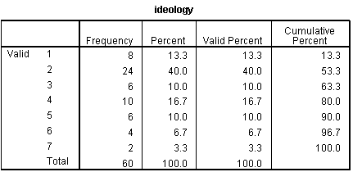

Slide 4
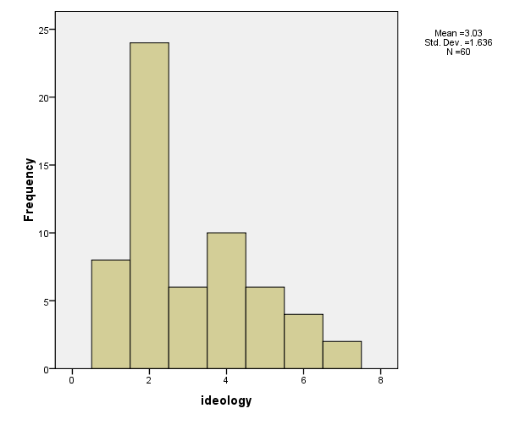
Histograma: Gráfica de barras de frecuencias o porcentajes

Slide 5
Formas de histogramas
Forma de campana (coeficiente intelectual, promedio escolar, ideología política en EU)
Asimétrica a la derecha (ingreso annual, número de arrestos)
Asimétrica a la izquierda (calificaciones en un examen fácil)
Bimodales (opiniones polarizadas)
Ejemplo: GSS datos sobre sexo antes del matrimonio en Ej. 3.73: always wrong, almost always wrong, wrong only sometimes, not wrong at all
casos por categoría 238, 79, 157, 409

Slide 6
Diagrama de tallo y hojas
Ejemplo: Calificaciones de examen (n = 40 estudiantes)
Tallo Hojas
3 6
4
5 37
6 235899
7 011346778999
8 00111233568889
9 02238

Slide 7
2. Descripciones numéricas
Denote y una variable cuantitativa, con observaciones y₁ , y₂ , y₃ , … , y_{n}
Descripción del centro
Mediana: medición del centro de una muestra ordenada
Media:

Slide 8
Ejemplo
Ejemplo: Emisiones de dióxido de carbono anuales per capita (toneladas métricas) para n=8 más grandes naciones en tamaño de población
Bangladesh 0.3, Brazil 1.8, China 2.3, India 1.2, Indonesia 1.4, Pakistan 0.7, Russia 9.9, U.S. 20.1
Muestra ordenada:
Mediana =
Media =

Slide 9
Ejemplo
Ejemplo: Emisiones de dióxido de carbono anuales per capita (toneladas métricas) para n=8 más grandes naciones en tamaño de población
Bangladesh 0.3, Brazil 1.8, China 2.3, India 1.2, Indonesia 1.4, Pakistan 0.7, Russia 9.9, U.S. 20.1
Muestra ordenada: 0.3, 0.7, 1.2, 1.4, 1.8, 2.3, 9.9, 20.1
Mediana =
Media =

Slide 10
Ejemplo
Ejemplo: Emisiones de dióxido de carbono anuales per capita (toneladas métricas) para n=8 más grandes naciones en tamaño de población
Bangladesh 0.3, Brazil 1.8, China 2.3, India 1.2, Indonesia 1.4, Pakistan 0.7, Russia 9.9, U.S. 20.1
Muestra ordenada: 0.3, 0.7, 1.2, 1.4, 1.8, 2.3, 9.9, 20.1
Mediana = (1.4 + 1.8)/2 = 1.6
Media = (0.3 + 0.7 + 1.2 + …+ 20.1)/8 = 4.7

Slide 11
Propiedades de la media y la mediana
Para distribuciones simétricas, media = mediana
Para distribución asimétricas, la media se jala en dirección de la cola más grande, relativo a la mediana
La media es válida para variables de intervalo, la mediana para escalas ordinales o de intervalos
La media es sensible a “outliers” (a menudo se prefiere la mediana cuando las distribuciones son muy asimétricas)
Cuando la distribución es simétrica o ligeramente asimétrica o la variable toma pocos valores, la media es preferible porque usa los valores numéricos de las observaciones

Slide 12
Ejemplos
Equipo de béisbol NY Yankees en 2006
  Media del salario = $7.0 millones
  Mediana del salario = $2.9 millones
  Cómo es posible? Dirección de la asimetría?
Da un ejemplo donde se esperaría que
  media < mediana

Slide 13
b. Descripción de variabilidad
Rango: Diferencia entre las observaciones más grandes y más pequeñas
  (pero puede ser muy sensible a outliers, poco sensible a la forma)
Desviación estándar: Una distancia “típica” de la media
  La desviación de una observación i de la media

Slide 14
La varianza de n observaciones es
La desviación estándar s es la raíz cuadrada de la varianza

Slide 15
Ejemplo: Ideología política
Para aquellos estudiantes en la muestra que asisten a servicios religiosos al menos una vez a la semana (n = 9 de los 60)
  y = 2, 3, 7, 5, 6, 7, 5, 6, 4
Para la muestra completa (n = 60), media = 3.0, deviación estándar = 1.6, tiende a tener una variabilidad similar, pero más liberal

Slide 16
Propiedades de la desviación estándar:
  s ≥ 0, y sólo es 0 si todas las observaciones son iguales
  s aumenta junto con la variación alrededor de la media
  El denominador es n – 1 (no n) debido a razones técnicas (más adelante)
  s depende de las unidades de los datos (p. ej., medición en Euros vs. $)
  Como la media, s se ve afectada por los outliers
Regla empírica: Si la distribución tiene aprox. Forma de campana,
  Aprox. 68% de los datos están a 1 desv. est. de la media
  Aprox. 95% de los datos están a 2 desv. est. de la media
  Todos o casi todos los datos están a 3 desv. est. de la media

Slide 17
Ejemplos
Ejemplo: SAT con media = 500, s = 100
  (dibuja una imagen que resuma los datos)
Ejemplo: y = número de amigos cercanos que tienes
  Datos recientes de GSS tienen media = 7, s = 11
  Probablemente muy asimétrica: derecha o izquierda?
  Regla empírica falla; de hecho, mediana = 5, moda = 4
Ejemplo: y = precio de venta de casas en Syracuse, NY
  Si media = $130,000, cuál es un valor realista?
  s = 0, s = 1000, s = 50,000, s = 1,000,000

Slide 18
c. Medidas de posición
p^{th} percentil: p por ciento de observaciones abajo, (100 – p)% arriba
  p = 50: mediana
  p = 25: primer cuartil (lower quartile, LQ)
  p = 75: tercer cuartil (upper cuartile, UQ)
Rango intercuartílico (IQR)
  IQR = UQ - LQ

Slide 19
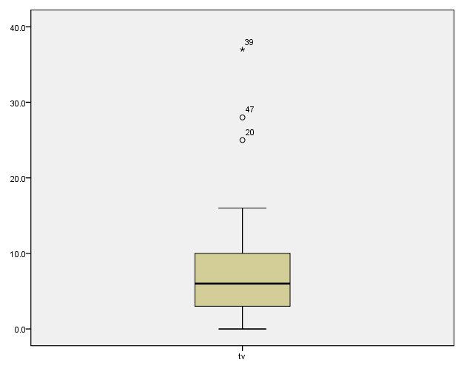
Cuartiles presentados gráficamente con diagrama de cajas (Tukey 1977)
Ejemplo: tiempo viendo TV semanalmente para n = 60 estudiantes, 3 outliers

Slide 20
Diagrama de cajas (box plots)
Diagrama de cajas tienen una caja que va de LQ al UP, con una marca en la mediana. Muestran un 5 números que resumen los datos
  mínimo, LQ, mediana, UQ, máximo
Los outliers se identifican por separado
  outlier = observación que cae
  abajo de LQ – 1.5 (IQR), o
  arriba de UQ – 1.5 (IQR)
Ejemplo: Si LQ = 2, UQ = 10, entonces IQR = 8 y outliers arriba de 10 + 1.5(8) = 22

Slide 21
Descripción bivariada
Por lo general queremos estudiar las asociaciones entre dos o más variables (por ejemplo, ¿cómo el número de amigos cercanos depende del género, ingreso, educación, edad, situación laboral, zona rural/urbana, religiosidad, …)
Variable respuesta: la variable del resultado
Variable explicativa: define grupos a comparar
Ejemplo: número de amigos cercanos es una variable respuesta mientras que género, ingreso, … son variables explicativas
Respuesta = “variable dependiente”
Explicativa = “variable independiente”

Slide 22
Resumiendo asociaciones
Var. categóricas: mostrar datos usando tablas cruzadas
Var. cuantitativos: mostrar datos usando gráficas de dispersión
Mezcla de var. categóricas y cuantitativas (p. ej., núm. de amigos cercanos y género): se pueden calcular resumenes numéricos (media, desv. est.) o lado-a-lado diagramas de cajas para grupos
Ejemplo: Datos de General Social Survey (GSS)
  Hombres: media = 7.0, s = 8.4
  Mujeres: media = 5.9, s = 6.0
Forma? Preguntas sobre inferencia en los próximos capítulos?

Slide 23
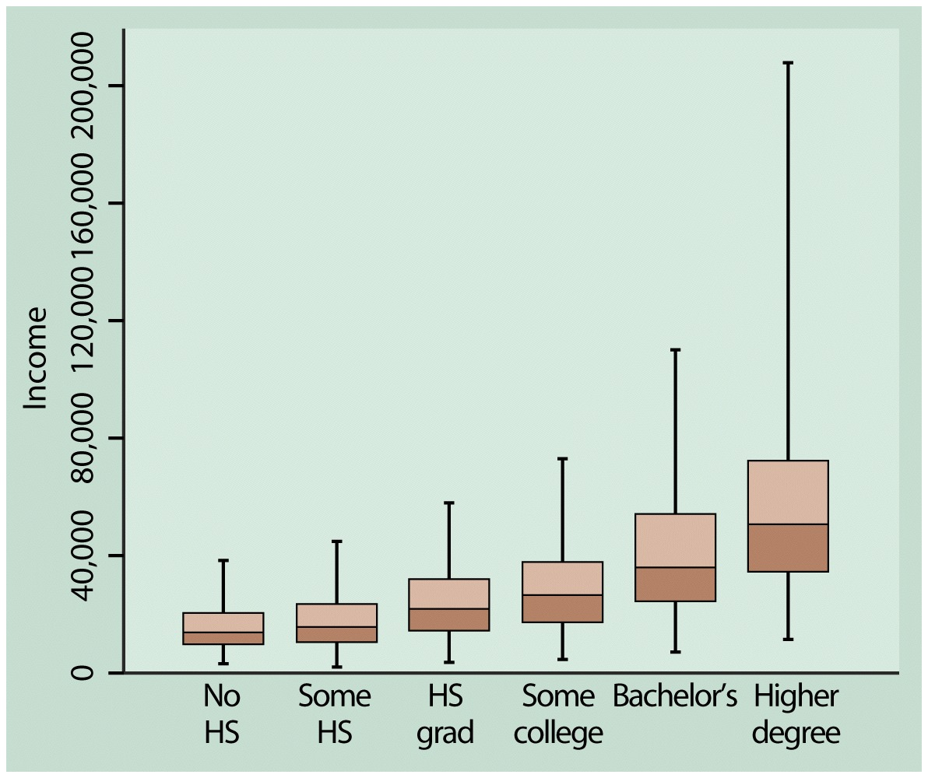
Ejemplo: Ingreso por nivel de escolaridad

Slide 24
Tablas cruzadas o de contingencia
Clasificaciones cruzadas de las variables categóricas donde las filas (en general) representan categorías de variables explicativas y las columnas representan las categorías de la variable respuesta.
Los número en las “celdas” (casillas) de la tabla presentan los números individuales que corresponden a la combinación de los niveles de las dos variables

Slide 25
Felicidad vs. Ingreso familiar
(Datos GSS 2006)
Happiness
Income Very Pretty Not too Total
---------------------
Above Aver. 272 294 49 615
Average 454 835 131 1420
Below Aver. 185 527 208 920
---------------------
Total 911 1656 388 2955

Slide 26
La variable respuesta (felicidad) se puede resumir con porcentajes
Ejemplo: Porcentaje de “very happy” es
  44% con ingreso arriba de la media (272/615 = 0.44)
  33% con ingreso promedio (454/1420 = 0.32)
  20% con ingreso por debajo de la media

Slide 27
Happiness
Income Very Pretty Not too Total
----------------------------
Above 272(44%) 294(48%) 49( 8%) 615
Average 454(32%) 835(59%) 131( 9%) 1420
Below 185(20%) 527(57%) 208(23%) 920
----------------------------
Preguntas de inferencia para capítulos más adelante? (p. ej., qué se puede concluir acerca de la población correspondiente?)

Slide 28
Gráficas de dispersión
Gráficas de dispersión (para variables cuantitativas) muestran la variable respuesta en el eje vertical , la variable explicativa en el eje horizontal
Ejemplo: Tabla 9.13 (p. 294) muestra datos de la ONU para algunas naciones sobre muchas variables, incluyendo fertilidad (nacimientos por mujer), uso de anticonceptivos, alfabetización, actividad económica de las mujeres, producto interno bruto per cápita (PIB), uso del teléfono celular, emisiones de CO2
Datos disponibles en http://www.stat.ufl.edu/~aa/social/data.html

Slide 29
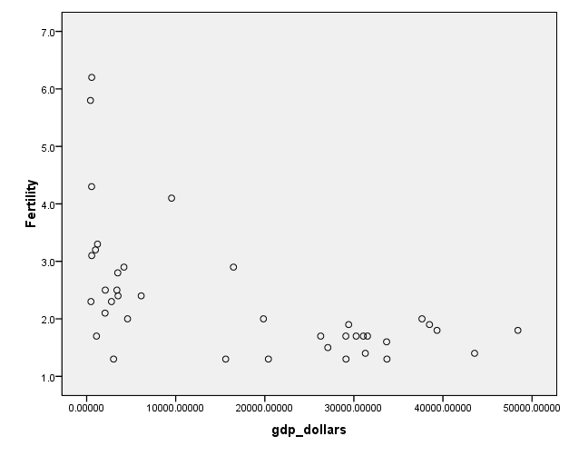

Slide 30
Ejemplo
Encuesta en Alachua County, Florida sobre predictores de salud mental
  (datos de n = 40 en p. 327 del libro de texto en www.stat.ufl.edu/~aa/social/data.html)
y = medida de discapacidad mental (incorpora varias dimensiones de síntomas psiquiátricos, incluyendo aspectos de depresión y ansiedad)
  (min = 17, max = 41, media = 27, s = 5)
x = calificación de eventos personales (eventos van desde graves trastornos personales, tales como muerte en la familia, relación extramarital, a acontecimientos menos graves, como nuevo trabajo, nacimiento del niño, mudanza)
  (min = 3, max = 97, mean = 44, s = 23)

Slide 31
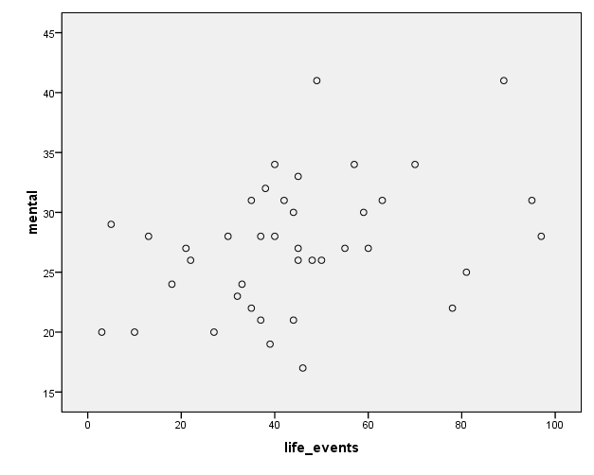

Slide 32
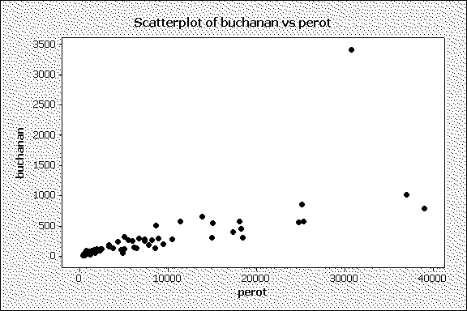
Datos bivariados de elección presidencial 2000
Papeleta de mariposa, Palm Beach County, FL, p.290

Slide 33
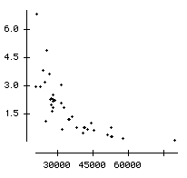
Ejemplo: Lotería de Massachusetts
Datos de 37 comunidades, de Ken Stanley
% ingreso gastado en lotería
ingreso per cápita

Slide 34
Correlación describe fuerza de la asociación
Toma valores entre -1 y +1, donde el signo indica la dirección de la asociación (fórmula en Cap. 9)
Entre más grande la correlación en valor absoluto, más fuerte la asociación (en términos de una tendencia en línea recta)
Ejemplos: (positiva o negativa, qué tan fuerte?)
  Discapacidad mental y eventos personales, corr. =
  PIB y fertilidad, correlación =
  PIB y porcentaje uso de internet, correlación =

Slide 35
Correlación describe fuerza de la asociación
Toma valores entre -1 y +1, donde el signo indica la dirección de la asociación
Ejemplos: (positiva o negativa, qué tan fuerte?)
  Discapacidad mental y eventos personales, corr. = 0.37
  PIB y fertilidad, correlación = -0.56
  PIB y porcentaje uso de internet, correlación = 0.89

Slide 36
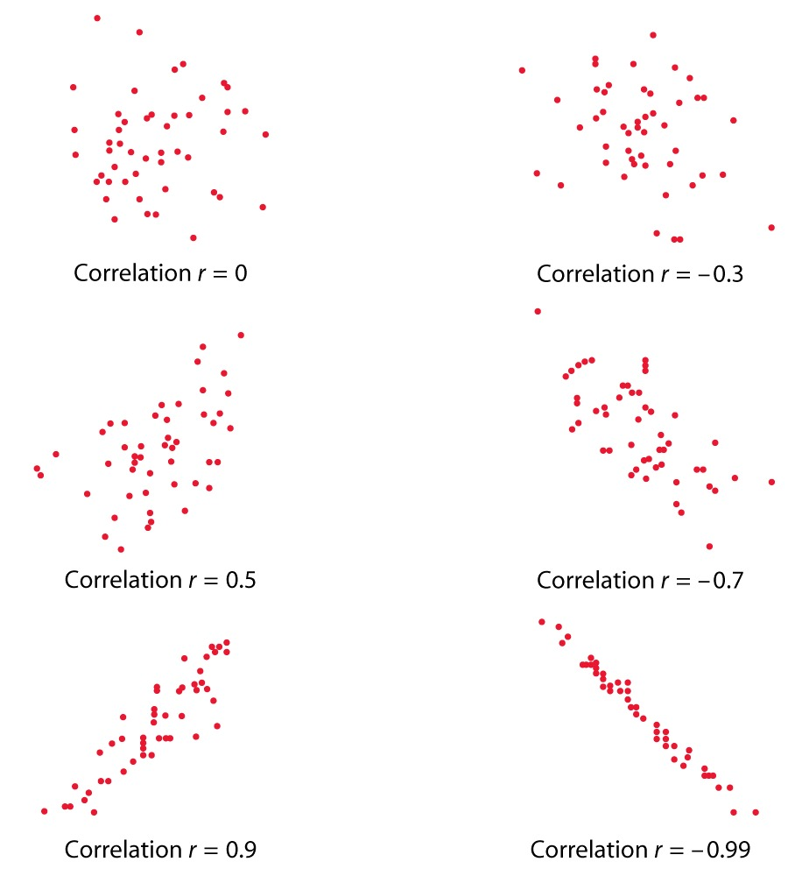

Slide 37
Análisis de regresión
Análisis de regresión genera una línea para predecir y usando x
Ejemplo: y = discapacidad mental
x = eventos personales
y estimada = 23.3 + 0.09 x
  p. ej., cuando x = 9, y estimada =
  cuando x = 100, y estimada =

Slide 38
Análisis de regresión
Análisis de regresión genera una línea para predecir y usando x
Ejemplo: y = discapacidad mental
x = eventos personales
y estimada = 23.3 + 0.09 x
  p. ej., cuando x = 9, y estimada = 23.3
  cuando x = 100, y estimada = 23.3 + 0.09(100) = 32.3
Preguntas sobre inferencia en los próximos capítulos?
  (p. ej., qué se puede concluir sobre la población?)

Slide 39
Ejemplo: promedio Universidad vs. promedio preparatoria
Para estudiantes de la encuesta:
  y = promedio en Universidad,
  x = promedio en preparatoria
Cuál es la correlación?
Cuál es la ecuación de regresión estimada?
Más adelante enel curso veremos las fórmulas que el software usa para calcular la correlación y la ecuación de regresión que “mejor estima”

Slide 40
Estadísticas muestrales / parámetros poblacionales
Distinguimos entre valores de muestras (estadísticas) y valores de poblaciones (parámetros)
Comúnmente estadísticas se denotan con letras romanas, parámetros con letras griegas:
  Media poblacional = μ
  Desviación estándar poblacional = σ
  Proporción poblacional = π
En la práctica, los valores poblacionales son desconocidos, hacemos inferencias sobre sus valores usando estadísticas muestrales

Slide 41
La media muestral estima
la media poblacional μ (var. cuantitativa)
La desv. estándar muestral s estima
la desv. estándar poblacional σ (var. cuantitativa)
Una proporción muestral p estima
una proporción poblacional π (var. categórica)

